Slide 1
Бөлімнің тақырыбы: Ғаламтор және әлеуметтік желілер.
Морфология
Сабақтың тақырыбы: Ғаламтор тарихы

Slide 2
Оқу мақсаттары: 7.Т/А1. Мәтін үзінділерін тыңдай отырып, оқиғаның дамуы мен аяқталуын болжау;
7.ӘТН 4.1. Етістіктің есімше, көсемше түрлерін тілдесім барысында қолдану.
Сабақ мақсаттары: Мәтін үзінділерін тыңдай отырып, оқиғаның дамуы мен аяқталуын болжайды;
Етістіктің есімше, көсемше түрлерін тілдесім барысында қолданады.
Бағалау критерийі:
оқиғаның дамуы мен аяқталуын болжау
етістіктің есімше, көсемше түрлерін қолдану

Slide 3
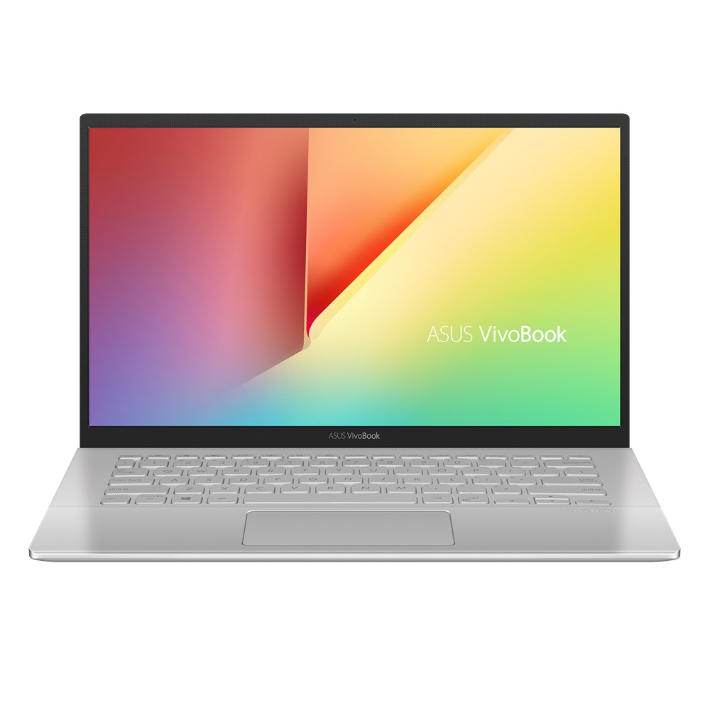
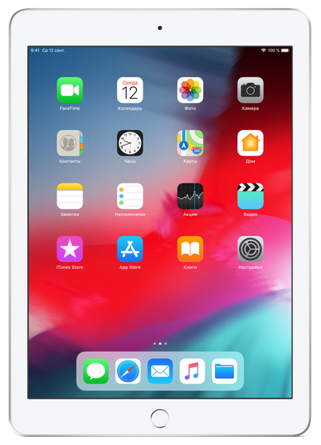
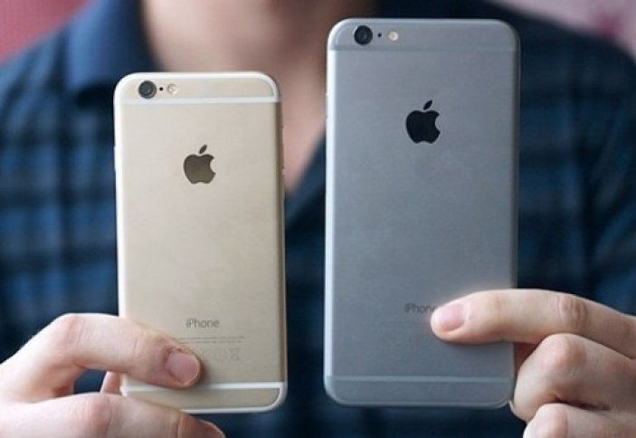
Болжау
Суреттер арқылы сабақтың тақырыбы не жайында болуы мүмкін екенін болжайық?

Slide 4
Тыңдалым алды
«Еркін микрафон» әдісі
1.Ғаламтор туралы не білесің?
2.Ғаламторды пайдалану адамзатқа не үшін қажет?
3.Ғаламторда отыру – сенің уақытыңның зая кетіп жатқаны емес пе?

Slide 5
Тыңдалым кезі
( видеодағы мәліметті тыңдағаннан кейін төмендегі сұрақтарға жауап беру)
«Ғаламтор тарихы»
https://balapan.tv/news/1757/
«Ғаламтор желісі туралы не білесің?» видеоны тыңдап, сұрақтарға жауап бер.
1.мәтіндегі негізгі ақпарат туралы не айтасың?
2.Ғаламтор тарихы туралы не білесің?
3.Қазіргі таңда ғаламторды қанша адам пайдаланады?

Slide 6
Өзіңді тексер
Ғаламтор тарихы өте қызық. Бұл - әлемдік кеңістік. Ол әлемдегі компьютерлер желісін жалғап тұр. Ал, ең алғашқы веб-сайт 25 жыл бұрын пайда болған. Ең қызығы ғаламтордың иесі жоқ. Ол ешкімге тәуелді емес.
Ғаламторды кім не үшін ойлап тапқан ?
1957 жылы АҚШ-тың Қорғаныс министрлігі қашықтықта орналасқан екі компьютерді бір-бірімен байланыстыру амалын іздеген. Зерттеудің негізін қалаған доктор Джозеф Ликлайдер. Бірақ, Ликлайдерге бұрын-соңды болмаған байланыс құралын жасап шығару оңайға соқпаған. Ол көп және ұзақ еңбек етті.Нәтижесінде алғаш рет үлкен қашықтықтағы екі компьютер бір-бірімен 1969 жылы 29 қазанда байланысқа шықты. Бұл оқиға АҚШ-тың Лос-Анджелес қаласында орын алды. Міне, осылай ғаламтор желісі қолданысқа енді.
1971 жылы ғаламтор тұтынушыларының саны небәрі жиырма үш-ақ болған екен. Ғаламторды қолдануға ыңғайлы еткен Тимоти Джон Бернерс-Ли деген ғалым екен. 1984 жылы ғаламтор пайдаланушының саны әлем бойынша бар-жоғы 1000 адам ғана болса, 5 жылдан кейін бұл көрсеткіш жүз мыңға жеткен екен. Ал қазіргі таңда ғаламторды әлемде ондаған миллион адам пайдаланып отыр.

Slide 7
Тілдік бағдар
Есімше-сөйлемде екі түрлі мәнде , екі түрлі қызметте жұмсалатын етістіктің ерекше түрі .Ол бірде жіктеліп, етістік қызметін атқарса, енді бірде есімдерше түрленіп (септеліп, тәуелденіп, көптеліп), есім қызметін атқарады. Мысалы: Екеуі де жарытып, тіс жарып сөйлемейтін. (М.Әуезов ) Айтқанның аузы жаман, көргеннің көзі жаман (мәтел).
Есімше мына жұрнақтар арқылы жасалады:
1.-ған,ген,қан,-кен: ал-ған, көр-ген, кет-кен,қайт-қан т.б.
2.-ар,-ер,-р,-с: бар-ар, кел-ер,оқы-р, көрме-с т.б.
3.-атын,-етін, -йтын,-йтін: айт-атын,кел-етін,тыңда-йтын, сөйле-йтін т.б
4.-мақ,-мек,-бақ,-бек,-пақ,-пек: бар-мақ, кел-мек,жаз-бақ, без-бек, шаш-пақ, төк-пек.

Slide 8
Көсемше
Көсемше де есімше сияқты екі түрлі мәнде, екі түрлі қызметте жұмсалады.Көсемше жіктеліп,нақты қимылды білдіріп,етістік қызметінде қолданыылса,енді бірде қимылдың амалын білдіріп,үстеу қызметінде қолданылады. Мысалы: Жұмабайдың қалаға бұл жолы не жұмыспен барғанын Абай дәл білмейді. (М.Әуезов). Абай да, Жұмабай да қызығып тыңдасты. (М.Әуезов).
Көсемше мына жұрнақтар арқылы жасалады:
1.-а,-е,-й: айта, бере, ойлай;
2.-ып,-іп,-п: айтып, беріп, ойлап;
3.-ғалы,-гелі, -қалы,-келі: барғалы,келгелі,айтқалы, кеткелі, бұл түрі жіктелмейді.

Slide 9
Тыңдалымнан кейін
1-тапсырма
Мәтінмен танысып, ақпаратты толықтыр.
Гаджет - ол кішігірім бағдарлама, қосымша ақпарат беретін. Мысалы: ауа-райы немесе валютаның курсы. Компьютердегі гаджеттердің көбісі Google Gadgets болып келеді. Және Windows Vista, Windows 7 дегі панельдің бүйір жағында тұратын қысқа (мини) бағдарламалар. Гаджет сөзін ағылшын тілінен аударғанда «құрылғы» деген мағына береді.Кез келген гаджеттің мақсаты өмір сүруді жеңілдету. Гаджеттің кең таралған түрі -ұялы телефондар.Олар тек қана сөйлесу үшін емес, сондай-ақ сағаттың, радионың, ауа-райының жəне т.б. рөлін атқарады.

Slide 10
Дескриптор
негізгі ақпаратты толықтырады- 2 балл
есімше формалы етістіктерді анықтайды -2 балл
көсемше формалы етістіктерді анықтайды- 2 балл

Slide 11
2-тапсырма
Берілген есімше, көсемше формаларының бірнешеуін түрлендіріп көр (тәуелде,септе, көпте және жікте).
Оқыған, келген, баратын, оқитын, келіп, жазып, айтады.
Дескрипторы:
- есімшені түрлендіреді- 2 балл
- көсемшені түрлендіреді -2балл

Slide 12
Қорытынды
Бүгін не үйрендің?
Сабақ бойынша қандай сұрақтарың бар?
Келесі сабақта қандай мәселелерге баса назар аудару керек?

